Slide 1
Angular preference (AOT、Preload、Prefetch、lazy loading、caching)
Prepared By:
Mark
August 2019
V0.1

Slide 2
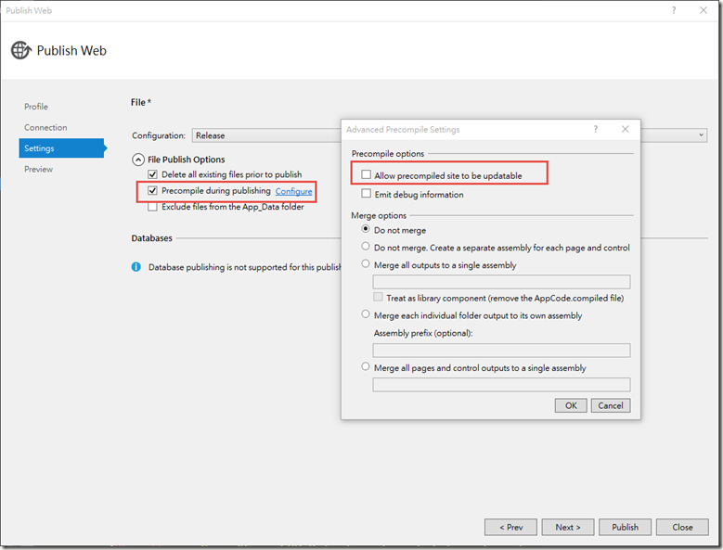
Razor PreComplier
發行時使用預先編譯選項，將所有的View都預先編譯好，在第一次執行時，速度會明顯快很多。另一好處是順便會幫你檢查View是否有錯誤，例如:ViewModel已移除的屬性，但View在設計時期，無法知道。
https://note.kimx.info/2015/10/mvc-view-precompiler.html

Slide 3
AOT / 預先編譯
JIT(Just-in-Time)：Angular預設是使用 Just-in-Time (JIT) 即時編譯，等瀏覽器下載完 *.js 檔案後，會在用戶端的瀏覽器編譯 Angular 的 JS 程式碼，接著才會渲染畫面。
AOT(Ahead-of-Time)：在程式發佈之前就透過 Angular Compiler 進行編譯，所以瀏覽器下載完的 *.js 檔案，就可以直接被執行，然後渲染畫面。
Angular5大大的簡化了AOT流程
ng build --aot
ng serve –aot
縮小檔案(搖樹，移不沒用到的)
--buildOptimizer ( need aot)
--optimization
Notes:
將所有的所使用的library和許多應用綁在一起
消除死代碼：刪除未引用的模塊和很多未使用的代碼
Uglification：將變數名稱做混淆的動作。
縮小檔案：刪除多餘的空白，註釋和可選的令牌。

Slide 4
JIT VS AOT
AOT
更快:瀏覽器直接載入可運行的程式碼，可以立即使用，而不用等待編譯完成。 減少HTTP異部請求：編譯器把外部HTML模板和CSS樣式表內聯到了該應用的JavaScript中。消除了用來下載那些源文件的Ajax請求。 檔案更小：客戶端不用載入完整的Angular編譯器 提早檢測模板錯誤：編譯時會跳出模板綁定錯誤警告，提早發現錯誤 更安全：AOT編譯遠在HTML模版和組件被服務到客戶端之前，將它們編譯到JavaScript文件。沒有模版可以閱讀，沒有高風險客戶端HTML或JavaScript可利用，所以注入攻擊的機會較少。

Slide 5
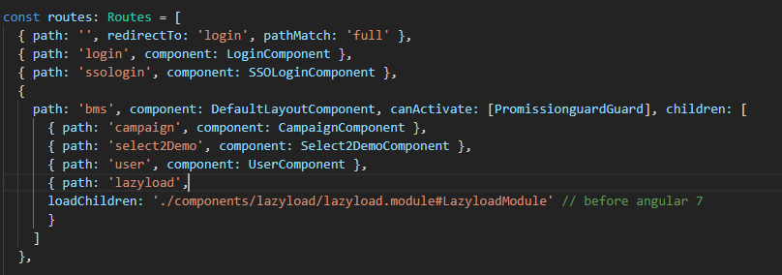
Lazy loading Module
Angular 8 之後，將原來延遲載入路由模組的方式做了變動，改使用 dynamic import 的方法。這樣的方法替我們在開發時帶來非常大的優勢！隨著編輯器的資源，不管是模組路徑的設定還是選擇模組的方式，都擁有的自動完成的功能！

Slide 6
Preload vs Prefetch
Preload - 加載資源一般是當前頁面需要的
Prefetch - 一般是其它頁面有可能用到的資源。
https://cythilya.github.io/2018/07/31/preload-vs-prefetch/
https://blog.fundebug.com/2019/04/11/understand-preload-and-prefetch/
https://84361749.com/post/red-dns-prefetch.html

Slide 7
Preloading Module
Angular PreloadingStrategy
NoPreloading (Default)
P.S. To load a feature module, we need to use loadChildren in application routing module
Step 1
loadChildren : () => import('././components/prefetch2/prefetch2.module').then(mod => mod.Prefetch2Module), data:{ preload:true }
Step2
imports: [RouterModule.forRoot(routes, {preloadingStrategy: QuicklinkStrategy })],
Notes:
example
1.Load Loging Module
2.Wait a 3 sec PreLoad other Module
(就算你沒停在這頁面切頁都會幫你load)
https://www.cnblogs.com/haogj/p/7649707.html

Slide 8
Prefetch Module
NGX-QuickLink
How it works
Quicklink attempts to make navigations to subsequent pages load faster. It:
1.Detects routerLinks within the viewport (using Intersection Observer)
2.Waits until the browser is idle (using requestIdleCallback)
3.Checks if the user isn't on a slow connection (using navigator.connection.effectiveType) or has data-saver enabled (using navigator.connection.saveData)
4.Prefetches the lazy loaded modules using Angular's prefetching strategy)
https://github.com/mgechev/ngx-quicklink#readme

Slide 9
Why not need cache?
經常查詢不常變動的查詢

Slide 10
Caching
1.Client Side Cache
metadata or hastag
cache busting
ng build --prod --output-hashing all (all | none | media | bundle)
https://poychang.github.io/disable-browser-cache-on-angular-site/
2.Pipe Caching =>
pure : true(default)
Impure: false sample
https://dotblogs.com.tw/wellwind/2017/02/12/angular2-impure-pipe
3.HttpRequest Cache
https://www.youtube.com/watch?v=FKmzFyOogpM
https://blog.fullstacktraining.com/caching-http-requests-with-angular/
4.Service Worker => study
Notes:
因此只有當整個傳入的基礎行別被變更﹑或是傳入的物件整個參考被改變時，才會重新執行Pipe裡面的transform()

Slide 11
Q & A

